Slide 1
情報基礎A 第6回 プログラミング入門 VBAの基本文法1 - 計算の基本構造とプログラミング - 準備・変数・データの入出力
徳山 豪
東北大学情報科学研究科
システム情報科学専攻
情報システム評価学分野

Slide 2
プログラミング入門： 計算の基本構造とプログラミング

Slide 3
コンピュータでの計算の基本
｛0，1｝の世界の演算 （論理演算、ブール代数）
ＡＮＤ 演算 （両方1のときのみ１）
0 ×0＝0×1＝1×0＝0， 1×1＝1
電気的には直列回路
ＯＲ 演算 （両方0のときのみ0）
0+0=0, 0+1=1+0=1, 1+1=1
電気的には 並列回路
ＮＯＴ演算： not(a): a が0なら1、aが1なら0
ＩＦ（a＝0，1，0）
NOT

Slide 4
コンピュータでの計算の基本
ＡＮＤ 演算 （両方1のときのみ１）
0 ×0＝0×1＝1×0＝0， 1×1＝1
電気的には直列回路
スイッチの開閉：リレー、トランジスタ、ダイオードなど

Slide 5
コンピュータでの計算の基本
ＯＲ 演算 （両方0のときのみ0）
0+0=0, 0+1=1+0=1, 1+1=1
電気的には 並列回路

Slide 6
コンピュータでの計算の基本
ＮＯＴ演算： 0を1に、1を0に変換
a
電磁石
NOT(a)

Slide 7
二値加算回路の例
a,bが0または1の場合a+bを計算する回路
a
b
０＋０＝００
１＋０＝０１
０＋１＝０１
１＋１＝１０
NOT
上位桁
下位桁

Slide 8
計算モデル
AND, OR, NOTを用いてできること
論理演算
通常の四則演算、大小比較
IFでの判定
プログラミングのモデル（決定木モデル）
四則演算、大小比較
記憶装置からデータを読む
記憶装置にデータを書き込む
IFによる分岐

Slide 9
プログラムと決定木
>=90
true
秀
IF(B2>=90，”秀”，
IF（B2>=80，”優”,
IF(B2>=70， ”良”，
IF（B2>=60，”可”，”不可”））））
false
>=80
true
優
false
>=70
true
良
false
>=60
true
可
木構造に従って計算が進行する
false
不可

Slide 10
繰り返し（ループ）
SUM（A2:A101)
決定木だと段数が多い
繰り返し構造を用いる
繰り返しの制御
いつまで繰り返すか？
エクセルなら
A2 からA101までという指定
A列を読む
加算回路
暫定解

Slide 11
プログラミング入門： VBAの基本文法1

Slide 12
実習で用いるVBA
Visual Basic 言語
Basic 言語の拡張
オブジェクト指向型言語のフレーバーを持つ
VBA (Visual Basic for Application)
エクセルのマクロを記述する
Visual Basic 言語の方言（エクセル地方の）
マクロ
ソフトウエアで用いる特定の一連の作業をプログラムとしてまとめたもの。
ユーザが自分に便利なものを作成する

Slide 13
実習のプラン
エクセルのマクロ機能を用いる
マクロの作り方
動作記録による自動生成
プログラミングによる作成
マクロを読む、変更する
マクロを自分で作成する

Slide 14
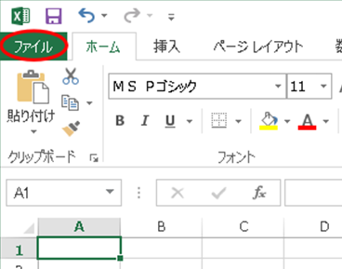
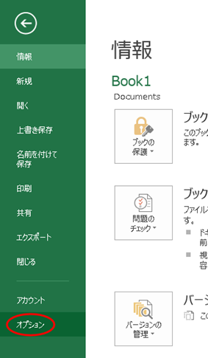
プログラムを書くための準備
「ファイル」→「オプション」

Slide 15
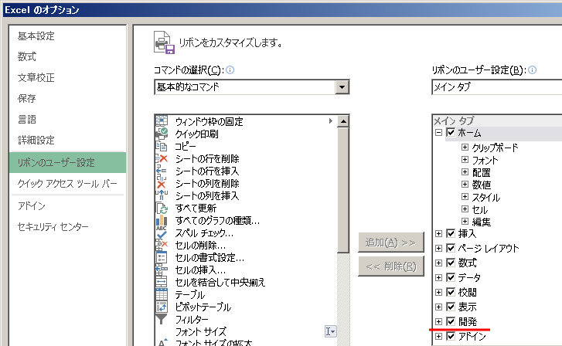
プログラムを書くための準備
「リボンのユーザ設定」→「開発」にチェックを入れる

Slide 16
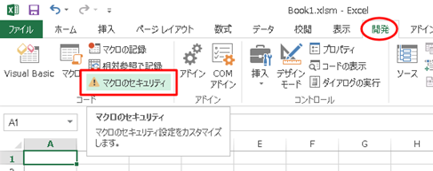
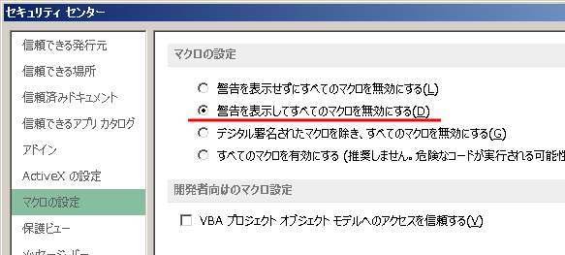
プログラムを書くための準備 ：セキュリティ設定
マクロウィルス
マクロで作成された不正なプログラム
マクロが含まれたファイルを開けないようにするため警告
「開発」→「マクロのセキュリティ」→「マクロの設定」→「警告を表示してすべてのマクロを無効にする」をクリック

Slide 17
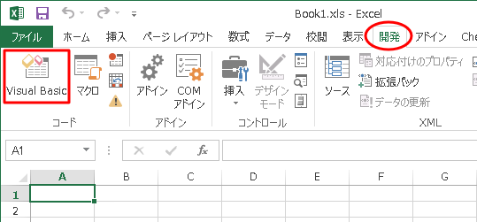
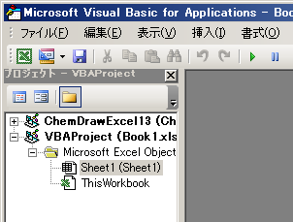
プログラムを書くための準備
「開発」→「Visual Basic」をクリックしVisual Basicエディターを起動

Slide 18
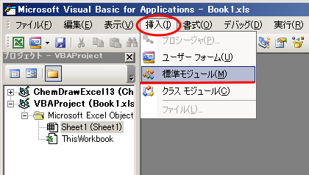
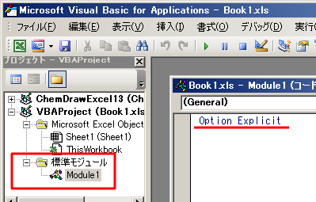
プログラムを書くための準備
「挿入」→「標準モジュール」
「Option Explicit」が表示されない場合は次スライドの「変数の宣言を強制する」を設定

Slide 19
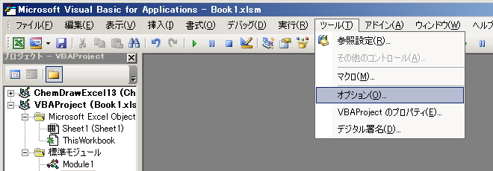
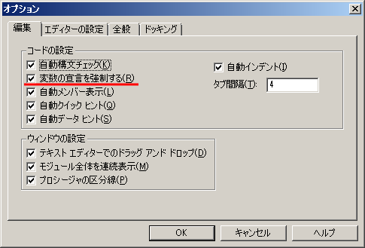
プログラムを書くための準備
「ルール」→「オプション」→「変数の宣言を強制する」にチェックを入れる

Slide 20
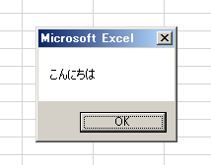
もっとも簡単なプログラム メッセージ出力 ： MsgBox
Sub myprogram1()
MsgBox “こんにちは”
End Sub
メッセージボックスに書き出す機能
Msgbox “ ”
出力したいメッセージを記述

Slide 21
もっとも簡単なプログラム メッセージ出力
プログラム名（自分で名前を付ける）
Sub myprogram1()
MsgBox “こんにちは”
MsgBox “情報基礎Ａの時間です”
End Sub
処理内容を記述
プログラムの
実行順序
メッセージボックスに書き出す

Slide 22
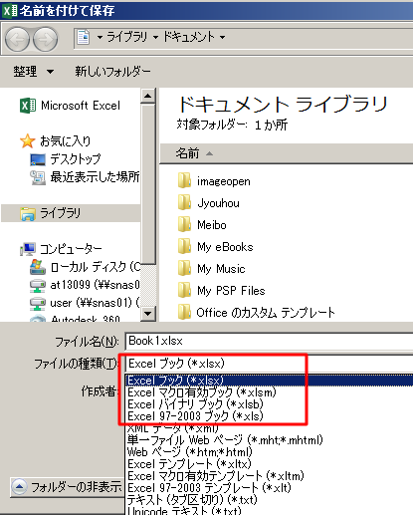
ファイル保存形式
注意
マクロプログラムは「名前を付けて保存」からファイルの種類を「Excelブック（*.xlsm）」にする
通常のExcelファイル
拡張子
Excel2013 : xlsx
Excel 97-2003 : xls
Excelマクロ有効ファイル
拡張子
xlsm

Slide 23
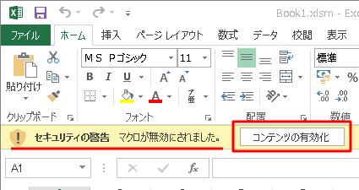
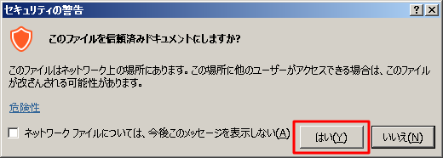
Excelマクロ有効ファイル実行
Excelマクロ有効ファイルのマクロ実行・編集の際には「コンテンツの有効化」が必要
セキュリティの警告がリボンの下に現れるので、「コンテンツの有効化」ボタンをクリック
「ファイルにはマクロが含まれているので危険である」と警告が出るので「はい」をクリック
見知らぬ人からメール等で送られた素性の怪しいファイルでマクロを有効にすることは危険なので要注意

Slide 24
変数
値を入れておく箱のようなもの（Excelではセル）
変数の宣言
例：整数の値が入るxと言う名前の変数を用意する
変数名は自分で決める（ Excelではセル番号：A1）
半角の英字，英数字
Dim x As Integer
Integer型の変数xを宣言する
x
a
x1
english
seisu
abc
ピンク色の箱は整数の箱
（Integer型）
黄色の箱は文字の箱（String型）

Slide 25
数値のデータ型
データ型名 | データ型 | 値の範囲 | サイズ
Byte | バイト型 | 0 ～255 | 1バイト
Integer | 整数型 | -32,768 ～ 32,767 | 2バイト
Long | 長整数型 | -2,147,483,648 ～ 2,147,483,647 | 4バイト
Single | 単精度浮動小数点型 | ±3.4×10³⁸ ～ ±1.4×10⁻⁴⁵ | 4バイト
Double | 倍精度浮動小数点型 | ±1.8×10³⁰⁸ ～ ±4.9×10⁻³²⁴ | 8バイト

Slide 26
論理型・文字列型・その他
データ型名 | データ型 | 値の範囲
Boolean | 論理型 | True, False
String | 文字列型
Date | 日付型 | 100年1月1日～9999年12月31日
Currency | 通貨型 | Longより大きな数値を扱える（小数点を含む数値も使える）
Variant | ユーザ定義型などあらゆる種類の変数に対応できる特別な型，データ型の宣言をしないとVariantになる

Slide 27
変数の宣言
Sub myprogram2()
Dim x As Integer
x=18
MsgBox x
End Sub

Slide 28
変数の宣言
Sub myprogram2()
Dim x As Integer
x=18
MsgBox x
MsgBox x + 1988
End Sub

Slide 29
変数の宣言
プログラム中に記述する説明文
「’」を使いコメント文を書く
「’」から改行までの記述はプログラムに反映されない
Sub yeartrans1()
’ 平成を西暦に直すプログラム
Dim x As Integer
x=18
MsgBox “平成” & x & “ 年は西暦” & x + 1988
End Sub
コメント文
変数 ｘ を導入。整数値であることを宣言
& : 複数の要素（文字列と変数）をメッセージボックスに繋げて表示

Slide 30
データの入力 ： InputBox
Sub yeartrans2()
‘
‘ 平成を西暦に直すプログラム
‘
Dim x As Integer
Dim y As Integer
x= InputBox(“平成を西暦に直します．平成の年度を入力して下さい”）
y = x + 1988
Msgbox “平成” & x & “年は西暦” & y & “年です”
End Sub
プログラム実行時にユーザが入力した値を変数 x に蓄える

